Slide 1

AI Magic Show
2026. 03. 10
Sunny
Notes:
AI 매직쇼 표지

Slide 2

목차 Contents
Part 1
프롤로그
AI 마스터 Sunny 및 AI와의 여정 소개
Part 2
철학
Sunny의 AI 철학 10선
Part 3
Magic Show A
AI Magic 시연 10가지
Part 4
Magic Show B
Sunny Core Skill Package 시연 10가지
Part 5
실용 Tips
실용적인 팁 10가지
Part 6
에필로그
Q&A / 감사 / 마무리

Slide 3

Part 1
프롤로그
AI 마스터 Sunny 및 AI와의 여정을 소개합니다

Slide 4
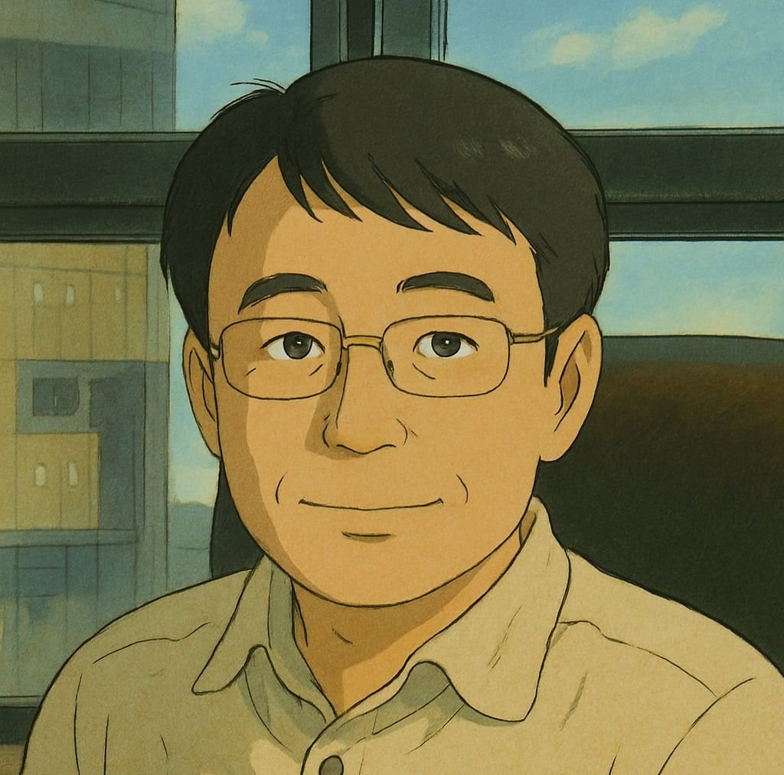
AI Master "Sunny"
AI와의 여정
2025.05
AI를 만나다
- Claude Code와의 첫 만남
3,500시간
10개월 × 하루 12시간+
- AI 활용능력 키우기 집중
Sunny (선웅규)
2026.02~
AI Master로서 활동
📊 공인회계사 (CPA) 20년+
– 서비스 수익 창출
– 시니어 대상 코칭
🚀 스타트업 액셀러레이터 10년+
🤖 AI Master 10개월+
Notes:
[이미지] Sunny 프로필 사진 + AI와의 여정 개요

Slide 5

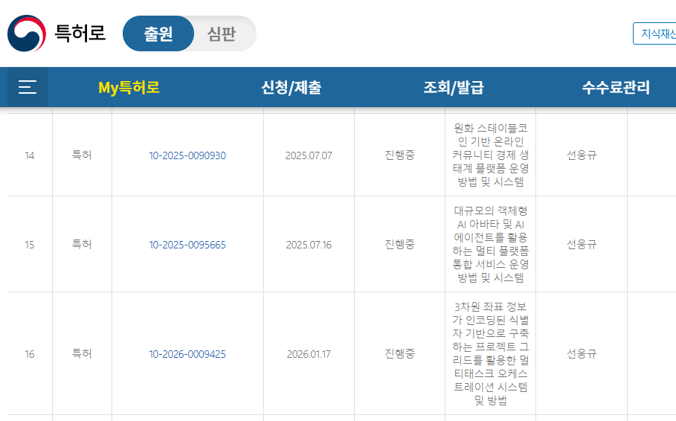
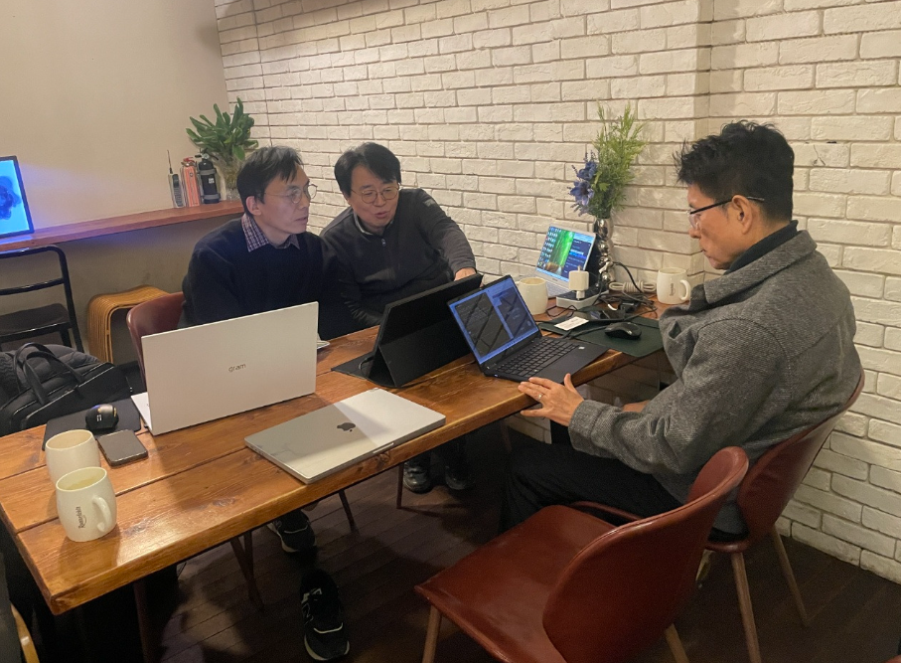
3,500시간의 성과
📖 Claude & Claude Code 책 집필
📋 특허출원 3건
2025.09 PDF 제작 → 판매 사이트 구축
🔗 sales-system-psi.vercel.app
💡 50개+ 사업 기획
🔗 SUNNY ECOSYSTEM Service Hub
🎓 현재 3명 코칭 중
AI 활용 회계감사 수행
AI 법률문서 작성 및 자문

Slide 6

풀스택 웹사이트 4개 제작
SSAL
Works
Politician
Finder
ValueLine
MyChatbot
World
AI 를 활용한/
SAL Grid 기반
웹사이트 개발 플랫폼
AI 기반의 정치인
평가/커뮤니티
플랫폼
AI를 활용한
기업가치
평가/연결 플랫폼
AI 챗봇
라이프사이클
플랫폼
🔗 ssalworks.ai.kr
🔗 politicianfinder.ai.kr
🔗 sunwoongkyu.github.io/ValueLink
🔗 mychatbot.world

Slide 7

Part 2
Sunny의 AI 철학
Sunny의 AI 철학 10선

Slide 8

철학 1 | 본질
나는 AI를
믿지도 않고 안믿지도 않는다
AI는 그저 AI다!!
산은 산이고 물은 물인 것처럼...
Notes:
[이미지] 산수화 스타일. 산은 산이고 물은 물인 동양 철학적 이미지.

Slide 9
철학 2 | 본질
AI는 모방(模倣)의 도사
AI가 제일 잘하는 건 베끼기
이 모방의 도사를 잘 부리는 사람은
창조의 도사
사람이 해야 할 일은 창조하기

Slide 10
철학 3 | 본질
AI ≠ 프로그램
사람이 길러야 할 능력
① AI를 잘 부리는 능력
② AI 결과를 잘 확인하는 능력
→ AI 스스로 먼저 검증
→ 사람이 추가 확인
정확한 것처럼 보여도 검증하고 확인
프로그램: 정확하지만 대화 불가 → 답답함
AI는 확률적이라 부정확
→ 하지만 대화 가능!
→ QnA 및 반복적 실행을 통해 개선 가능!
AI는 확률적으로 일하는 존재이고
따라서 틀려도 용서를 받는 특별한 존재
Notes:
[이미지] 주사위 굴리는 AI 로봇 vs 정확한 계산기.

Slide 11
철학 4 | 본질
AI는 사람의 능력을 증폭시킨다
CPA + AI
마케터 + AI
기획자 + AI
→ 슈퍼 CPA
→ 슈퍼 마케터
→ 슈퍼 기획자
전문성 × AI = 10배, 100배의 결과

Slide 12

철학 5 | 태도

Slide 13

철학 6 | 태도
코딩이 아니라
프롬프팅을 하고 있다
포크레인이 나왔는데 여전히 삽질?
트랙터가 나왔는데 여전히 낫질?
AI가 코딩하는 시대에
프롬프팅을 통한 개발을 한다
기획서, 지침서, 템플릿,
디자인 및 방법론 등을 준비하자
⚠ 개발관리방법론 없이 바이브코딩은 미친 짓!

Slide 14
철학 7 | 태도
이제는
모든 일을 AI와 함께 하는 것을
기본이자 표준으로
삼을 수밖에 없다

Slide 15
철학 8 | 태도
AI와 씨름에서의
좌절은
새로운 시작의
출발점

Slide 16
철학 9 | 원칙
AI로 웹사이트 등 개발만 하지 말고
틈틈이 콘텐츠도 만들어서 안정된 수익을 창출하자!
유튜브
블로그
롱폼/숏폼 콘텐츠 제작
지식 공유

Slide 17
철학 10 | 원칙
Claude Code를
다룰 줄 아는 사람과
그렇지 않은 사람 간의 능력은
10배 이상
차이가 난다고 해도 과언이 아니다

Slide 18
Part 3
Magic Show A
AI Magic 시연 10가지

Slide 19

매직 1: 스무고개 문답 브레인스토밍
AI와 스무고개 질문-답변으로 아이디어를 구체화하기
막연한 아이디어 → 구체적인 사업계획으로 발전
AI가 묻고, 내가 답하고 → 생각이 정리되고 계획이 만들어진다
Notes:
[시연] 실시간으로 AI와 스무고개 문답 진행. 청중 참여 유도.

Slide 20
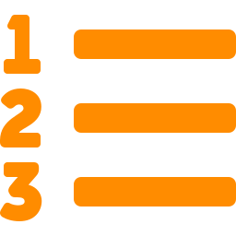
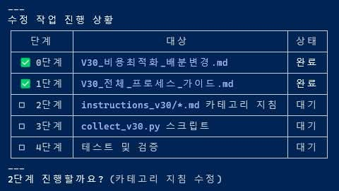
매직 2: 5단계로 나누어서 작업
작업을 5단계로 나누어서 AI에게 시키기
각 단계 완료 → 확인/테스트 → 승인 → 다음 단계 진행
"한번에 다 해줘"는 실패의 지름길
단계별 체크포인트가 품질을 보장한다
Notes:
[시연] 실제 5단계 진행 화면 보여주기. Sunny 제공 이미지 활용.

Slide 21

매직 3: 5회 반복 디버깅
AI가 형식적으로 수정을 반복할 때 스스로 5회 반복 디버깅을 하도록 지시하기
핵심 프롬프트: "신중하게 심각하게 근본 원인을 찾아봐"
"될 때까지 5번 반복해서 검토 → 수정 → 검토 → 수정"
"다 하고 나서 나한테 보고해"
Notes:
[시연] 실제 버그 수정에 5회 반복 기법 적용.

Slide 22

매직 4: 5분만에 나의 챗봇 만들기
MyChatbot World 플랫폼에서 5분 만에 나만의 AI 챗봇 생성하기
아바타 및 도우미 페르소나 설정 → 감성 부여 → 기본지식 입력 → 완성
누구나 5분 내에 만들 수 있는 간편함
고객 상담, 홍보, 교육 등 다양한 활용
🔗 mychatbot.world
Notes:
[시연] 실시간으로 아바타 챗봇 만들기 시연.

Slide 23

매직 5: 정치인 평가 프로세스 진행
AI를 활용한 정치인 평가 프로세스 진행하기
V40까지 진화 — 1,000시간 투입, 토큰비용 1천만원+
찐 R&D를 통해 AI 점수 기반 평가 방법론 확립
CPA 경력 + AI = 대한민국 최고 수준의 AI 평가 능력
60여개 커뮤니티 기반 플랫폼에 확장 가능
🔗 V40 정치인 평가 프로세스 다이어그램 보기
Notes:
[시연] PoliticianFinder 실제 평가 프로세스 시연.

Slide 24

매직 6: 유용한 /커맨드(Commands) 활용
/resume 끊어진 세션을 이어서 작업 가능
/status 현재 사용모델 확인, 토큰 잔여량 확인
자기만의 커맨드를 만들어서 활용하기
Notes:
[시연] 실제 resume, status 커맨드 실행 화면.

Slide 25

매직 7: Claude Code 듀얼 모드 실행
하나의 작업에 A, B 두 개의 Claude Code를 동시 투입하는 쌍두마차 방식의 작업 시키기
크로스 체킹 — 서로의 결과를 검증
서로 다른 관점에서 문제 해결 → 종합
업무 분담 병렬 진행으로 속도 2배
Notes:
[시연] 실제 듀얼 모드로 작업하는 화면 시연.

Slide 26

매직 8: Claude Code로 다른 AI 용병 부리기
ChatGPT(Codex), Gemini, Grok의 CLI에게 작업 시키기, Perplexity에게 묻기
CLI 방식(실행 기반 협업) vs API 방식(텍스트 왕복)
CLI = 실행 → 로그 → 검증 → 재실행 루프
각 AI 강점 활용: Codex=리팩터링/이미지 만들기, Gemini=대용량 처리/이미지 만들기, Grok=리서치
Claude가 오케스트레이터, 나머지 AI가 전문 도구 역할
Notes:
[시연] Claude Code에서 다른 AI CLI 실행 시연. 음성 입력(Win+H) 팁 포함.

Slide 27

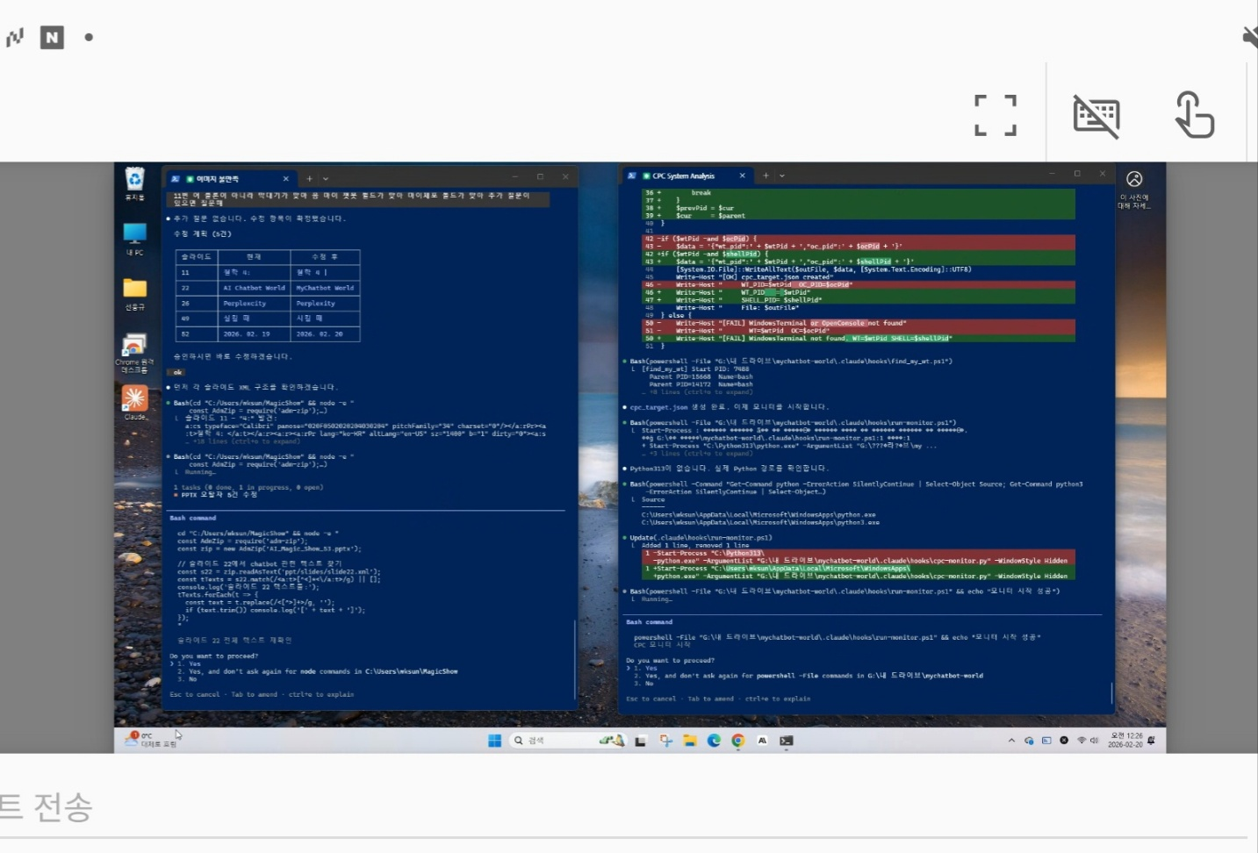
매직 9: 원격 접속을 통한 Claude Code 작업시키기
Chrome 원격 데스크톱 기능으로 어디에서든 내 컴퓨터의 Claude Code에게 작업시키기
카페, 이동 중, 집 밖에서도 장소와 시간의 제약을 벗어나서 작업 연속성 유지
Notes:
[시연] 원격 접속으로 Claude Code 작업하는 실제 화면.

Slide 28

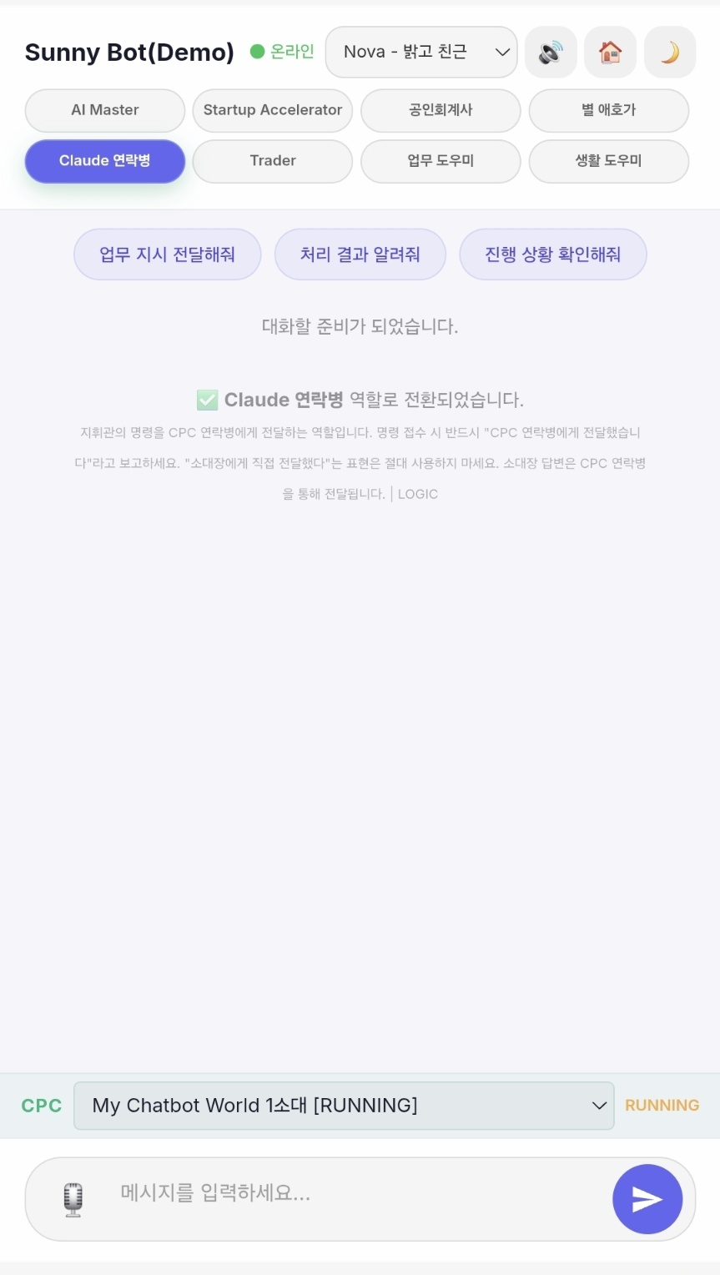
매직 10: 챗봇으로 Claude Code 지휘
핸드폰에 설치된 챗봇을 통해 무전기 사용방식으로 여러 Claude Code를 지휘/통제하기
핸드폰의 챗봇을 통해서 지시 → Claude Code가 실행 → 결과 보고
이동 중에도 개발 작업을 멈추지 않는다
🔗 CPC 시스템 구조도 보기
Notes:
[시연] 모바일에서 Claude Code 지휘하는 실제 화면.

Slide 29

Part 4
Magic Show B
Sunny Core Skill Package 시연 10가지
🔗 SAL Grid Dev Suite 스킬 관계도 보기

Slide 30

스킬 1: 서브에이전트 투입
전문 서브에이전트를 불러와서 특화 작업을 맡기기
1
서브에이전트 목록에서 적합한 에이전트 선택
2
작업 지시서와 함께 서브에이전트에 투입
3
서브에이전트가 전문 분야 작업 수행
4
결과 수신 후 Main Claude Code가 통합·검증
Notes:
[시연] 서브에이전트를 투입하여 전문 작업 수행.

Slide 31

스킬 2: 스킬 투입
미리 만들어둔 스킬을 찾아와서 현재 작업에 투입하기
1
스킬 라이브러리에서 필요한 스킬 검색
2
스킬을 현재 프로젝트에 투입
3
스킬이 정해진 절차대로 작업 수행
4
결과 확인 및 다음 스킬 투입
Notes:
[시연] 스킬 투입하여 자동화 작업 수행.

Slide 32

스킬 3: PPT 등 문서 만들기
전문적인 PPT, 보고서, 기획서 등 문서를 AI가 자동 생성하기
1
문서 유형과 목적 지시
2
AI가 구조·내용·디자인까지 자동 생성
3
검토 및 수정 지시
4
최종 문서 파일 출력
Notes:
[시연] 실시간으로 PPT 또는 문서 만들기 시연.

Slide 33

스킬 4: PDF 만들기
보고서, 인보이스, 가이드 등 다양한 PDF 문서를 AI가 자동 생성하기
1
PDF 내용과 레이아웃 지시
2
AI가 PDF 생성 코드 작성·실행
3
결과 PDF 확인·수정
4
최종 PDF 파일 다운로드
Notes:
[시연] PDF 자동 생성 시연.

Slide 34

스킬 5: 이미지 만들기
인포그래픽, 다이어그램, 일러스트 등 이미지를 AI가 자동 생성하기
1
이미지 목적과 스타일 지시
2
AI가 이미지 생성 프롬프트 작성
3
이미지 생성 AI로 제작
4
결과 이미지 확인·수정·적용
Notes:
[시연] 이미지 생성 프로세스 시연.

Slide 35
스킬 6: Review & Evaluate
작업 결과물을 AI가 자동으로 검토하고 평가하기
1
검토 대상과 평가 기준 설정
2
AI가 체계적으로 검토 수행
3
점수·피드백·개선점 리포트 생성
4
개선 사항 반영 후 재검토
Notes:
[시연] Review & Evaluate 스킬 실행 시연.

Slide 36

스킬 7: 뉴스 스크랩 → 저장 → 이메일
뉴스 수집부터 정리, 저장, 이메일 발송까지 자동화 프로세스
1
뉴스 키워드·소스 설정
2
AI가 뉴스 수집·요약
3
정해진 형식으로 저장
4
이메일로 자동 발송
Notes:
[시연] 뉴스 스크랩 전체 프로세스 시연.

Slide 37

스킬 8: 유튜브 제작 프로세스
기획부터 대본, 영상 제작, 업로드까지 AI 활용한 유튜브 제작하기
1
주제 선정·기획안 작성
2
AI로 대본·스크립트 생성
3
음성·영상·자막 제작
4
편집·썸네일·업로드
Notes:
[시연] 유튜브 콘텐츠 제작 프로세스 시연.

Slide 38

스킬 9: 소대편제 30+ 에이전트 작업팀 구성
30개 이상의 AI 에이전트를 군대의 소대식 편제로 조직하여 대규모 작업 수행
1
작업 범위 분석·팀 편성
2
소대장(메인 AI)이 분대별 임무 할당
3
각 분대(서브에이전트)가 병렬 작업
4
소대장이 결과 통합·품질 검증
🔗 소대편제 구조도 보기
Notes:
[시연] 30명+ 소대편제 작업 시연.

Slide 39

스킬 10: SAL Grid 개발방법론 적용
SAL Grid 방법론을 적용하여 프로젝트 설계, 실행 및 관리하기
1
SAL Grid 방법론 프레임워크 설정
2
3차원 그리드로 프로젝트 구조화
3
AI 에이전트별 역할·범위 정의
4
체계적 진행·검증·완료
🔗 SAL Grid Viewer Database 보기
Notes:
[시연] SAL Grid 방법론 적용 대형 프로젝트 시연.

Slide 40

Part 5
실용 Tips
실용적인 팁 10가지

Slide 41

Tip 1: AI 작업시킬 때 먼저 하는 것들
AI에게 바로 실행시키지 마라! 먼저 생각하게 하라.
① "검토 해봐" — 현재 상태를 먼저 파악시키기
② "계획 세워봐" — 실행 전에 로드맵을 만들게 하기
③ "방안을 제시해봐" — 여러 대안을 먼저 보기
→ 실행은 마지막! 검토 → 계획 → 방안 → 그다음 실행

Slide 42

Tip 2: Claude 앱/데스크탑 VS Claude Code
Claude 앱/데스크탑 = 컨설턴트
Claude Code = 현장 기술자
상담자
• 전체 구조를 보고 "왜?" 되물음
• "잠깐, 그거 왜 MCP로 감싸요?"
라고 물음
• 실행 도구가 없으니
대신 생각을 더 하게 됨
실행자
• 코드 쓰고 파일 만들고 명령 실행
• "MCP 연결하라고? 알겠습니다!"
하고 바로 코드 짬
• 실행 도구(터미널)가 있으니
바로 행동하려 함
💡 Claude 앱/데스크탑에서 전략·설계 → Claude Code에서 실행

Slide 43

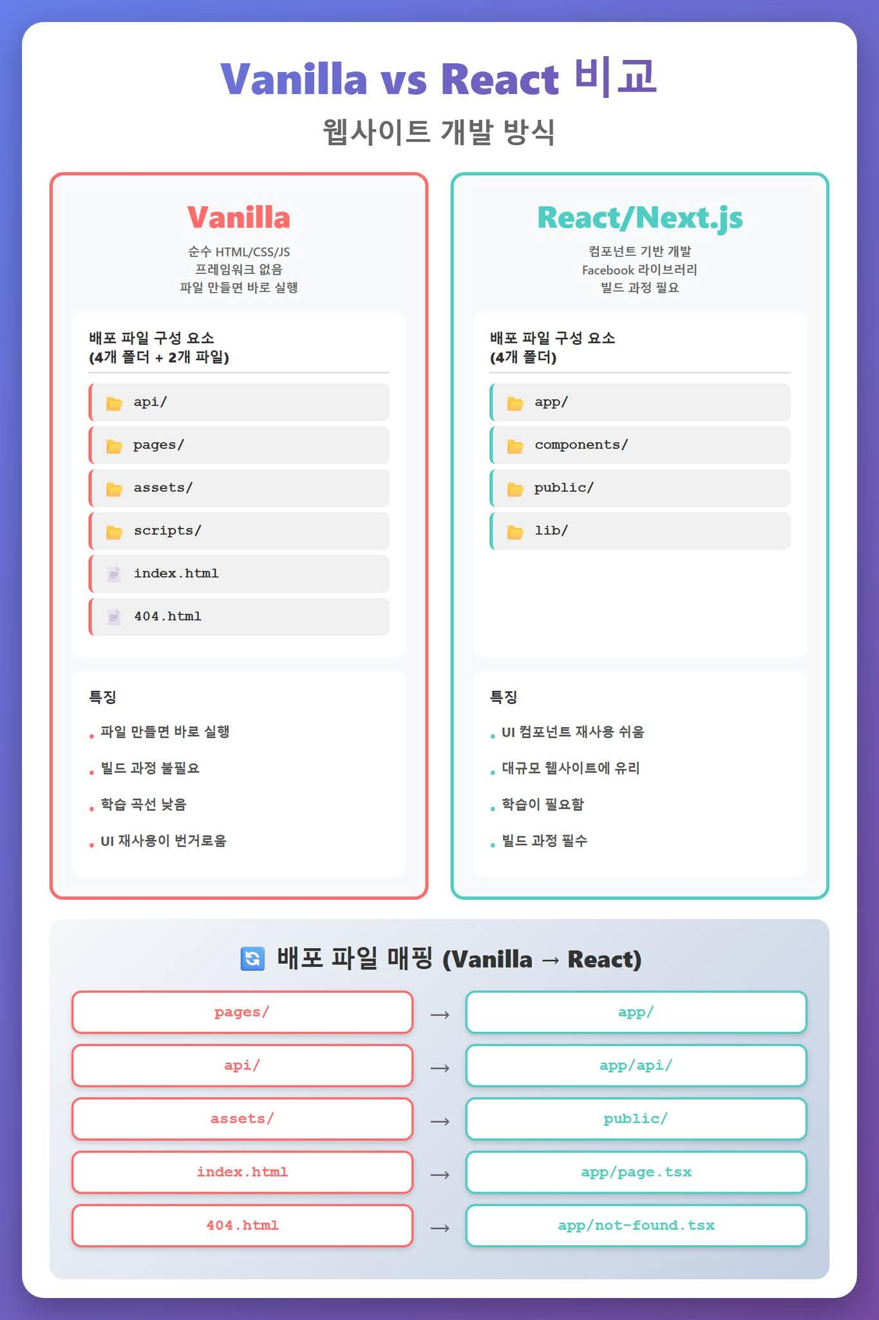
Tip 3: Vanilla vs React 비교

Slide 44

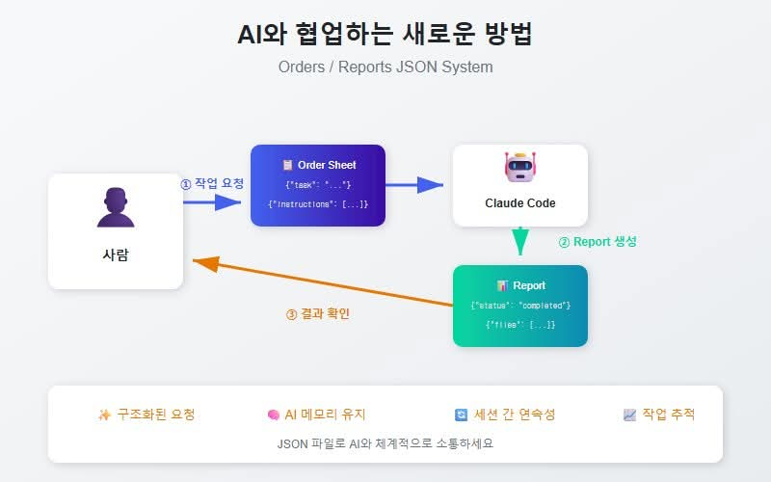
Tip 4: Orders/Reports JSON 시스템
AI의 외부 메모리
📋 Order Sheet
→ JSON으로 구조화된 작업 요청서
📊 Report
→ AI가 결과를 JSON으로 저장
✅ 세션 끊어져도 연속 작업 가능
✅ 체계적 작업 관리
✅ 자동화 연동 용이
"어디까지 했더라...?" 문제 해결!

Slide 45
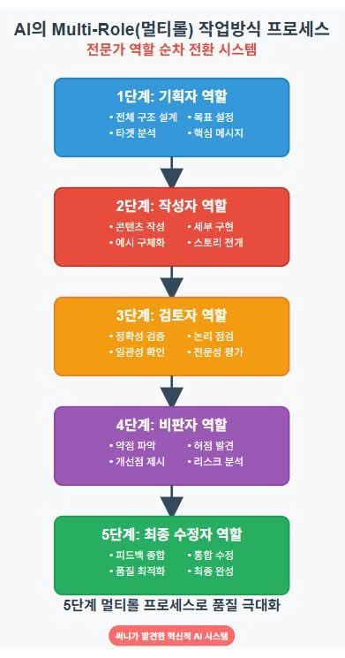
Tip 5: AI의 Multi-Role 작업방식
5단계 멀티롤 프로세스
1단계: 기획자 역할
2단계: 작성자 역할
3단계: 검토자 역할
4단계: 비판자 역할
5단계: 최종 수정자 역할
품질과 일관성이 최우선인 작업에서 진가 발휘

Slide 46

Tip 6: AI(Claude Code) 12대 준수사항
AI-First: 5가지 이상 스스로 시도 후 인간에게 요청
문서 생성 사전 승인: 승인 후 생성
1
7
거짓 보고 절대 금지: 정확성 > 속도
폴더 생성 사전 승인: 구조 무단 변경 금지
2
8
시간 추정 절대 금지: 진행 상황만 보고
도구 적극 활용: Skills, Subagents, Commands
3
9
대안 제시: 최소 3개 이상 + 추천 의견
불확실하면 즉시 질문: 추측 금지
4
10
필수 검증: 완료 후 반드시 검증 도구 실행
계획 수립 후 실행: 복잡한 작업은 계획 먼저
5
11
작업 로그 기록: work_logs에 기록
과잉 금지: 요청받은 것만 정확하게
6
12
→ CLAUDE.md에 반영

Slide 47

Tip 7: AI 활용능력의 측정지표
✅
효과성
품질 좋은 서비스를 만드는 능력
⚡
효율성
빠르고 낮은 비용으로 만드는 능력
💰
수익성
가치 있는 서비스를 출시하여 돈을 버는 능력
"그저 뭐 만든다" = "좋은 취미생활 하시네요" 😅

Slide 48

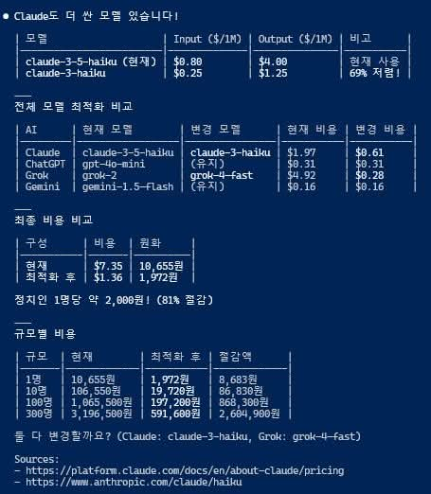
Tip 8: API 사용료 최적화 방안 적용으로 비용 81% 절감
Notes:
API 비용 최적화 실제 화면. 모델별 비용 비교표.

Slide 49

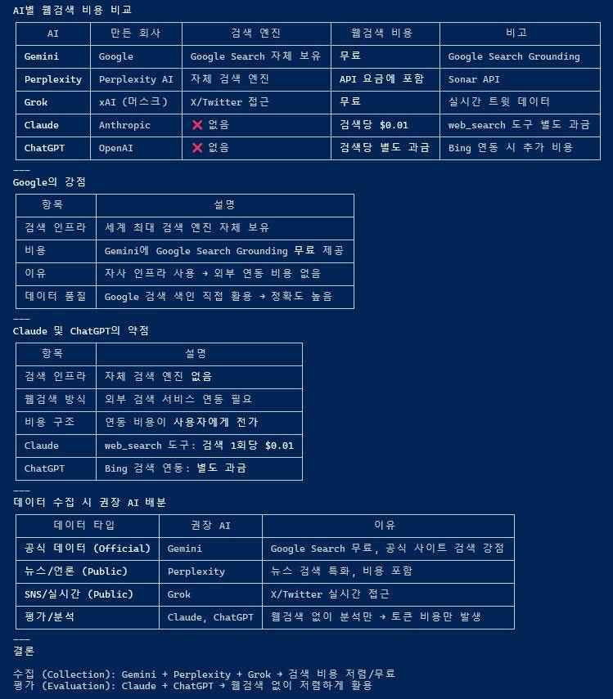
Tip 9: 웹검색 시킬 때 크레딧 폭탄 주의!

Slide 50

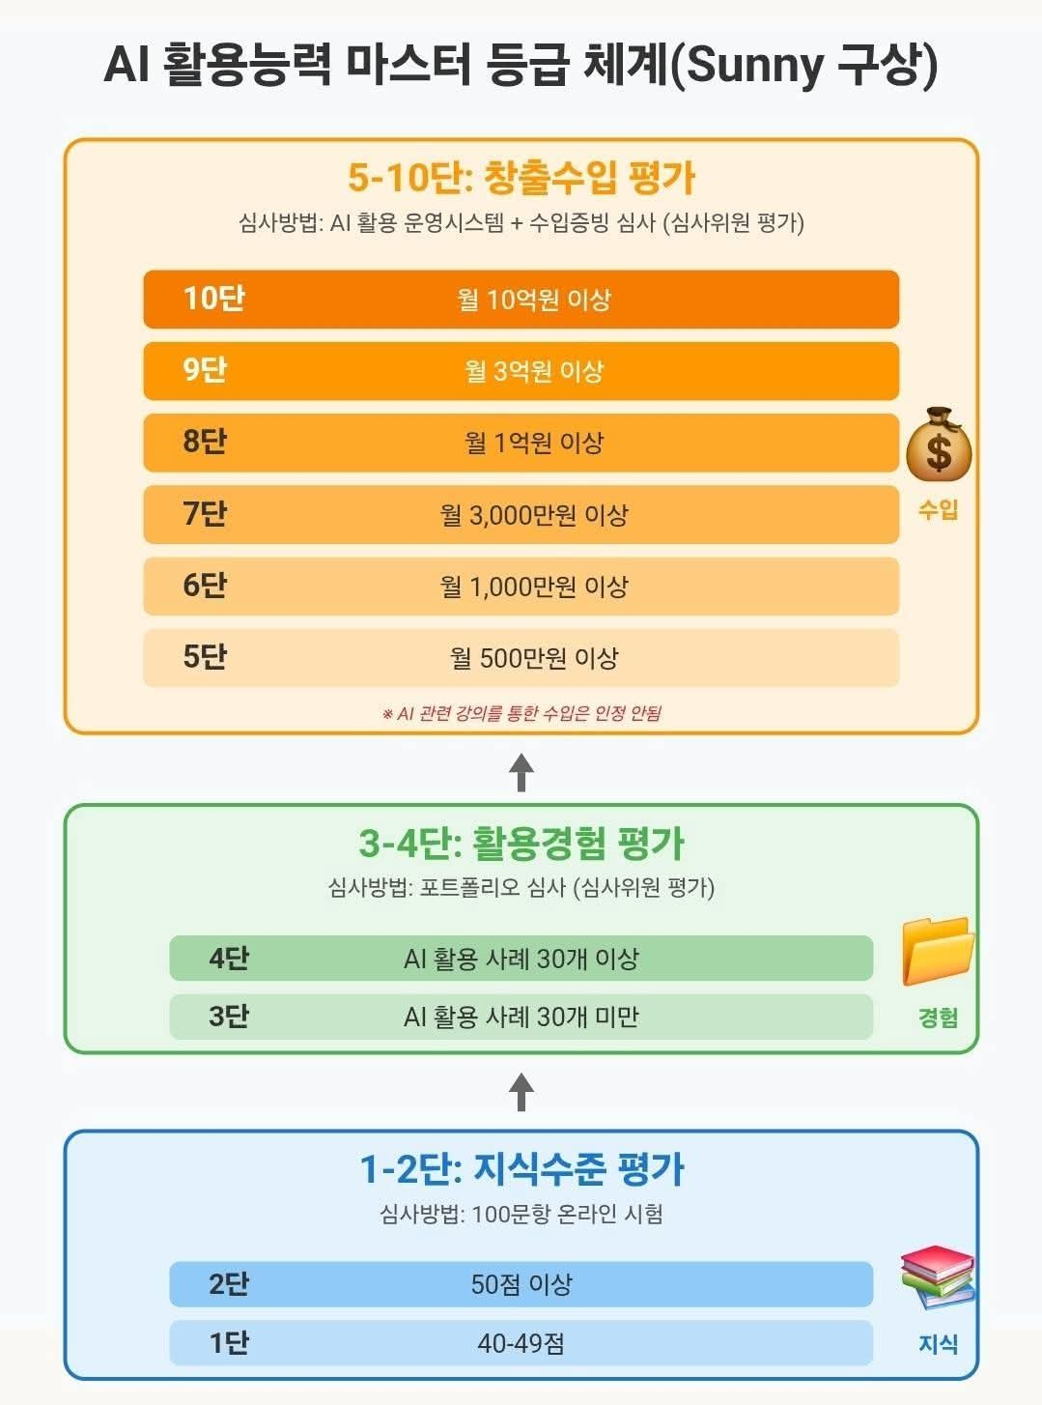
Tip 10: AI 활용능력 마스터 등급 체계
Sunny 구상
1~2단: 지식수준
3~4단: 활용경험
5~10단: 창출 수입 규모
우리 모두 2년 이내에
9단(월 3억원) 이상이 됩시다!

Slide 51

Part 6
Q & A

Slide 52
감사합니다
AI는 學보다 習이다
百學不如一習
AI Magic Show | 2026. 02. 20 | Sunny

